Slide 1
Krav i arbejdet
– mening, klarhed og beredskab
Velkommen
Albertslund Kommune fredag 9. juni 2023
Notes:
Fremme på skærmen ved ankomst i salen ☺

Slide 2

Velkomst
Henrik Harder, kommunaldirektør

Slide 3
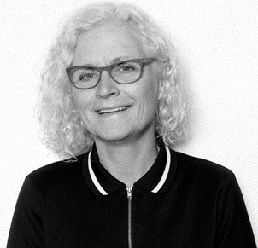
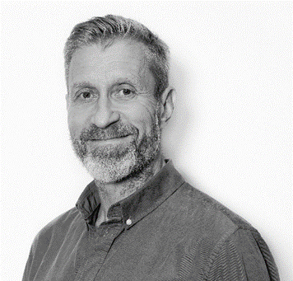
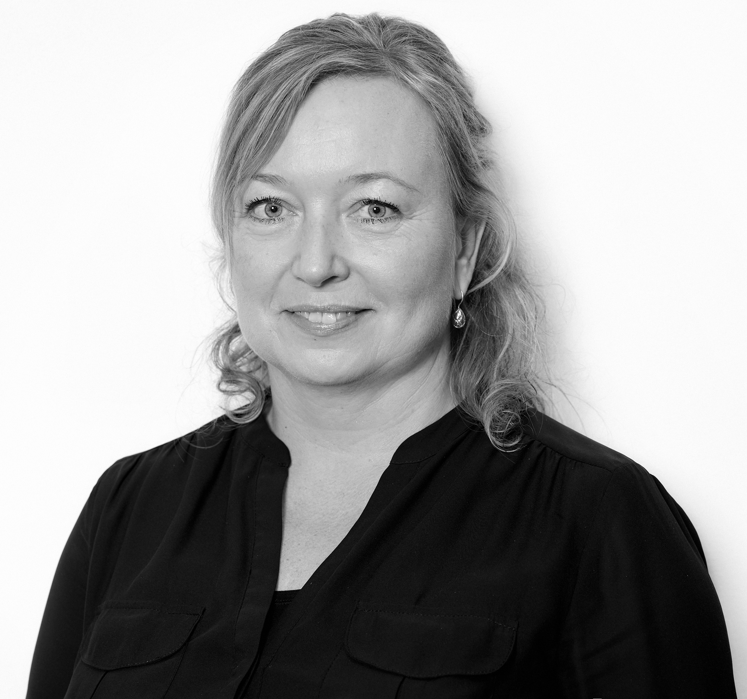
Hvem er vi?
Trine Juel Billum
Stig Ingemann Sørensen
Susanne Nilherd Halle

Slide 4
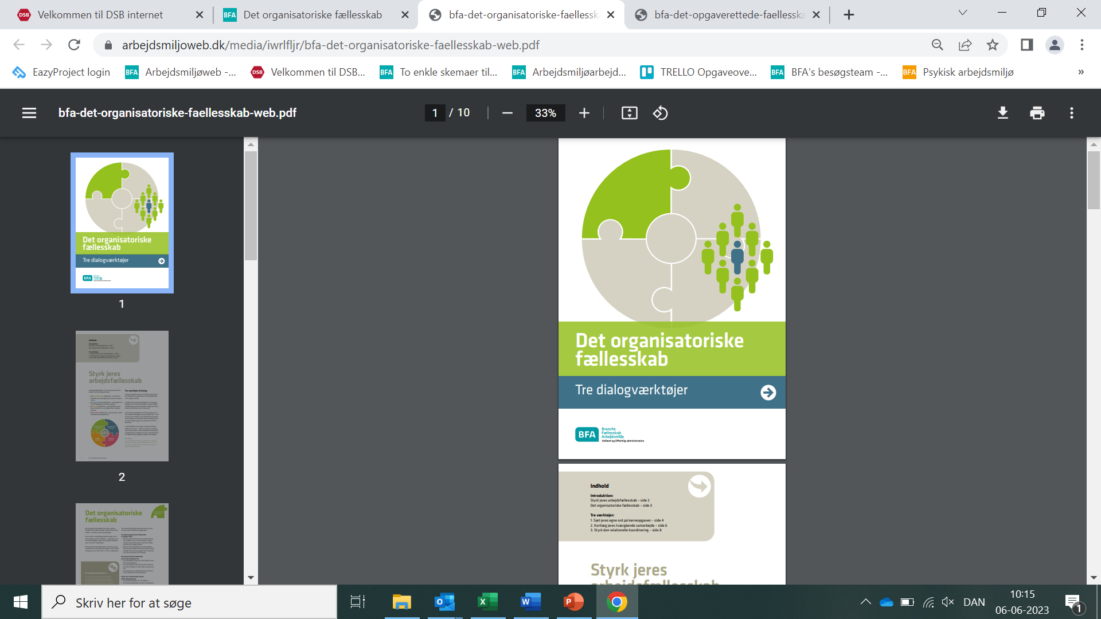
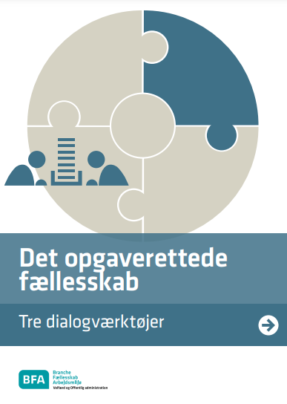
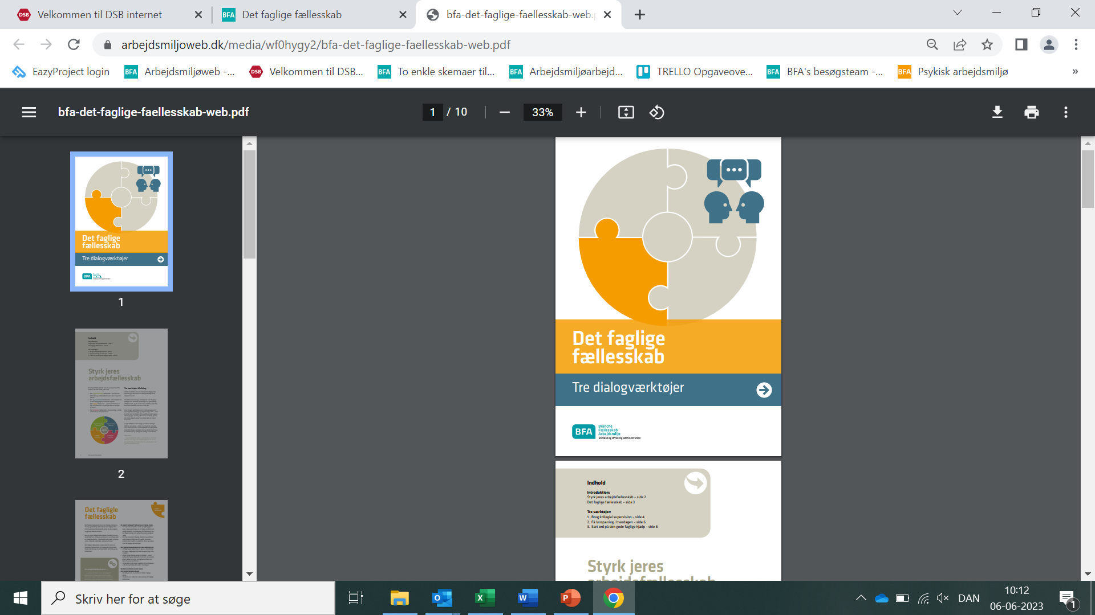
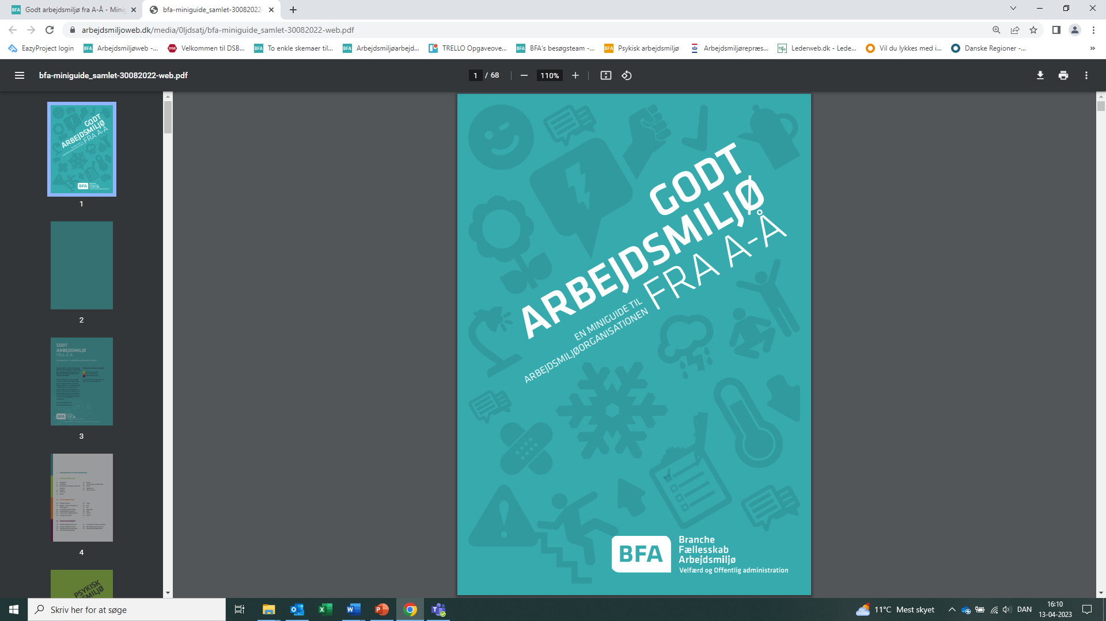
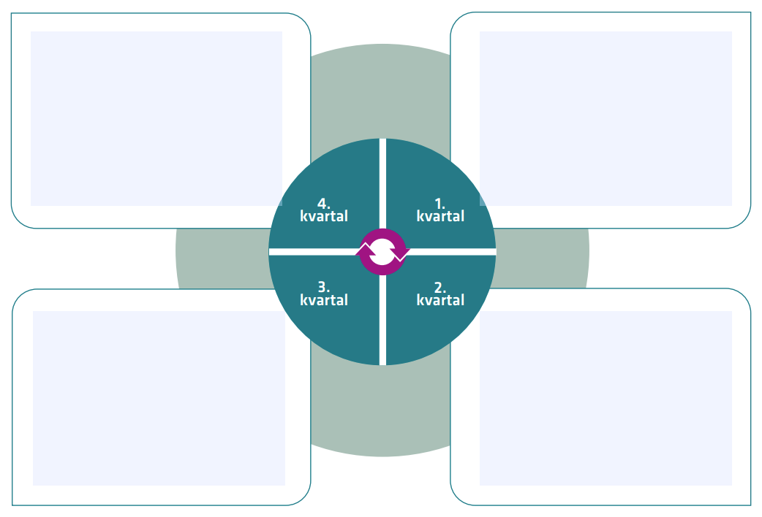
Krav i arbejdet fredag 9. juni 2023 kl. 8.30-14.00
Hvad
Hvordan
Mening, klarhed og beredskab …
Baggrund i APV’en
Konkrete idéer og værktøjer
Egne handleplaner
Oplæg
Jeres APV’er og handleplaner
Pauser
formiddag +
frokost kl. 11.30-12.15

Slide 5

Krav i arbejdet – jeres APV og handleplaner
Hils først på hinanden rundt om bordet ☺
Snak dernæst om følgende i jeres TRIO/AMG …
  Hvad er jeres vigtigste opmærksomhed for dagen i dag?
  Hvad er jeres største succes med krav i arbejdet og jeres handleplan?

Slide 6
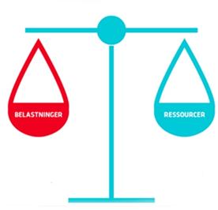
Krav i arbejdet og det psykiske arbejdsmiljø
Klare rammer og mål for arbejdet – prioritering
Enighed om kerneopgaven
Afstemt kvalitetsniveau og ambitionsniveau
Gode rammer for kollegahjælp
Konstruktiv feedback og anerkendelse
Systematisk forebyggelse af vold, trusler Ledelsesmæssig støtte/opbakning
Velfungerende teamsamarbejde
Tilpas grad af indflydelse
Systematisk oplæring, introduktion
(Ikke udtømmende liste)
Stor arbejdsmængde og tidspres
Uklare krav og modstridende krav i arbejdet
Høje følelsesmæssige krav i arbejdet med mennesker
Krænkende handlinger, mobning og seksuel chikane
Arbejdsrelateret vold
Større forandringer
(ikke udtømmende liste)

Slide 7
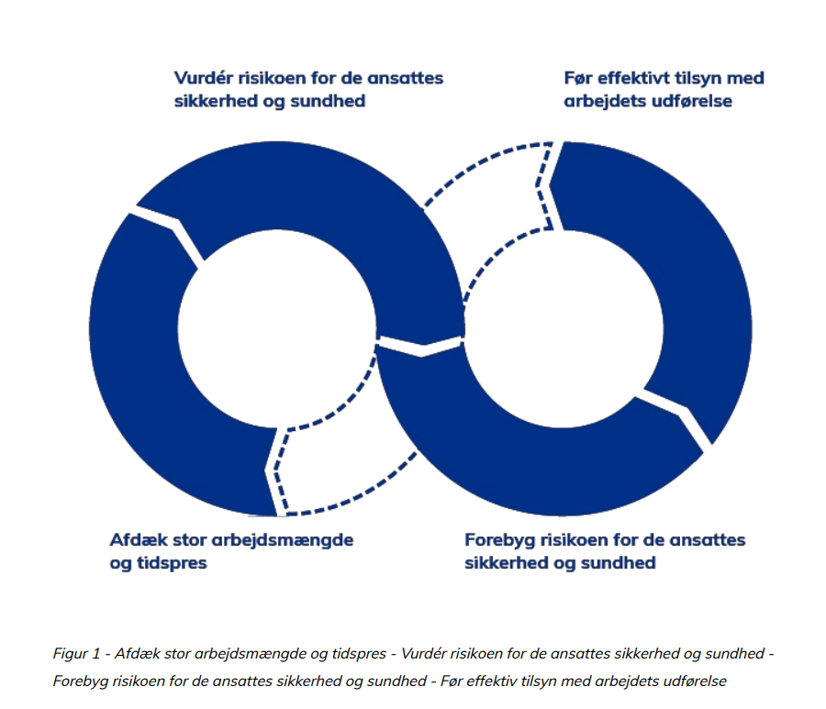
Lovgivningen om psykisk arbejdsmiljø
Arbejdsmiljøloven og bekendtgørelse om psykisk arbejdsmiljø
I bekendtgørelse om psykisk arbejdsmiljø opdeles ”psykisk arbejdsmiljø i følg. temaer:
1. Stor arbejdsmængde og tidspres
2. Uklare krav og modstridende krav i arbejdet
3. Høje følelsesmæssige krav i arbejdet med mennesker
4. krænkende handlinger, herunder mobning og seksuel chikane
5. Arbejdsrelateret vold (både på arbejde og uden for arbejdstid)

Slide 8
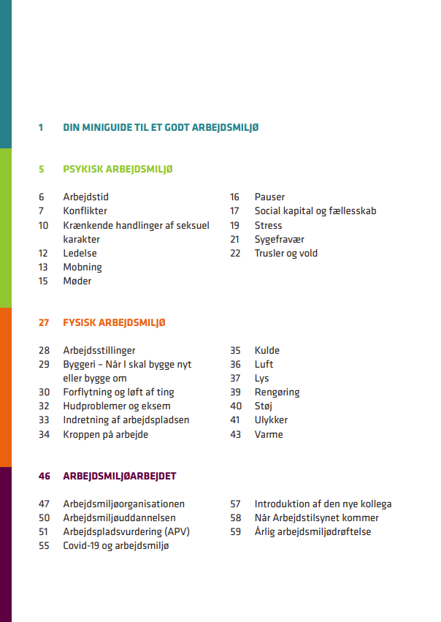

Slide 9
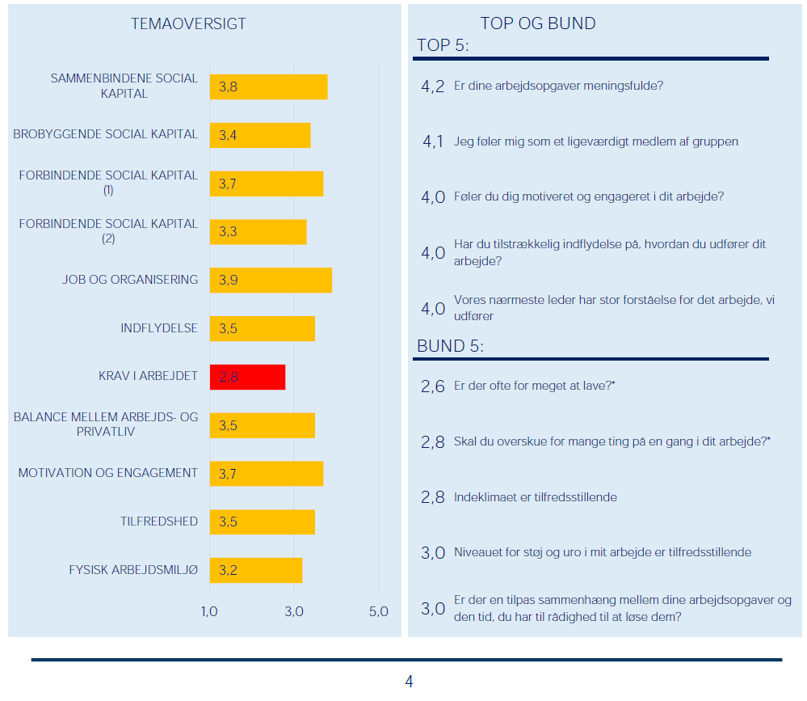
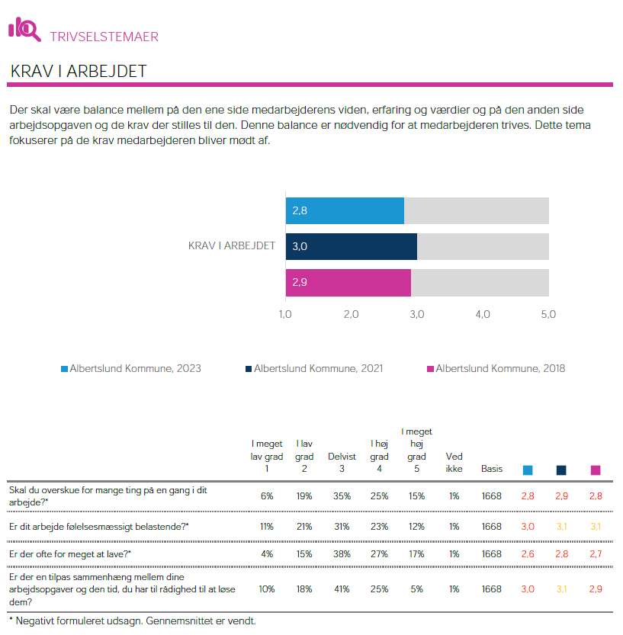
Krav i arbejdet – Albertslund Kommune

Slide 10
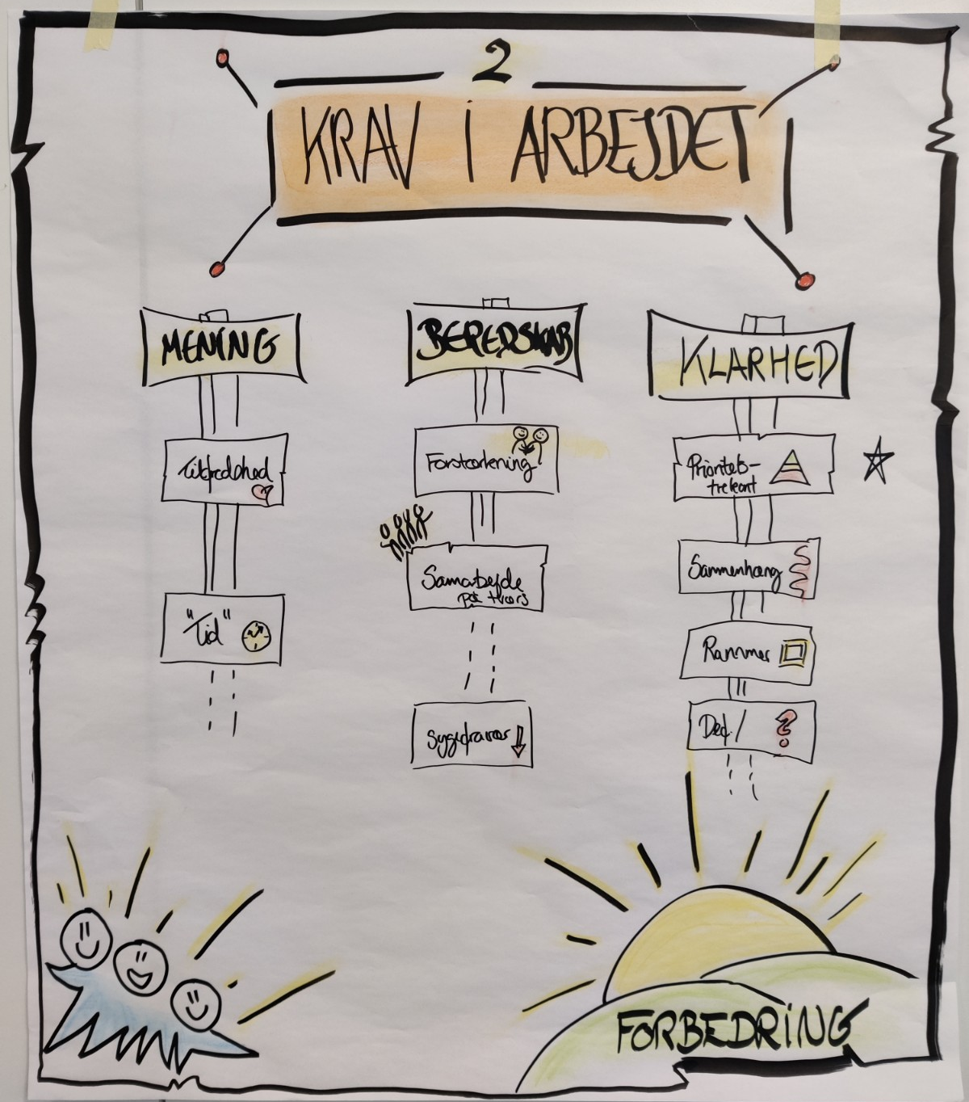
Positive faktorer i det psykiske arbejdsmiljø
Mening
fx fælles vi, stolthed, gøre en forskel …
Klarhed
fx prioritering, sammenhæng, rammer …
Beredskab
fx samarbejde, støtte/sparring, værn …

Slide 11
Endnu en positiv faktor: restitution …
  Restitution handler om pauser og hvileperioder til
  at koble af fysisk og mentalt både i løbet af arbejdsdagen og mellem arbejdsdagene.
  Restitution handler også om, at arbejdet er planlagt og tilrettelagt, så der er mulighed for variation mellem intensive og mindre intensive opgaver.
  (AT-vejledning 4.1.1-1. Stor arbejdsmængde og tidspres)

Slide 12
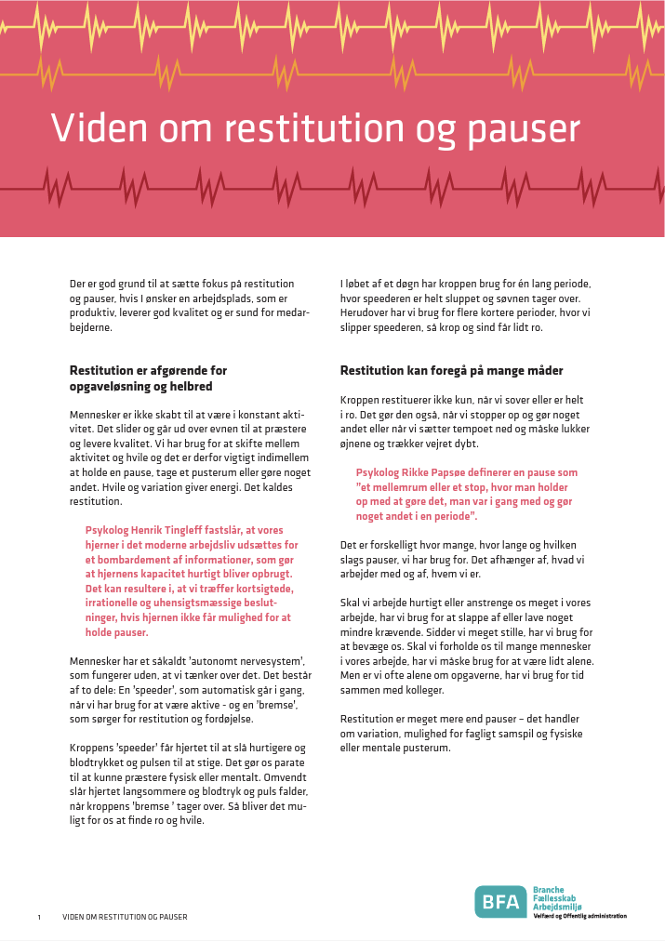
Restitution er afgørende for opgaveløsning og helbred
Fællesskabende pauser er vigtige
Teknologi og restitution

Slide 13
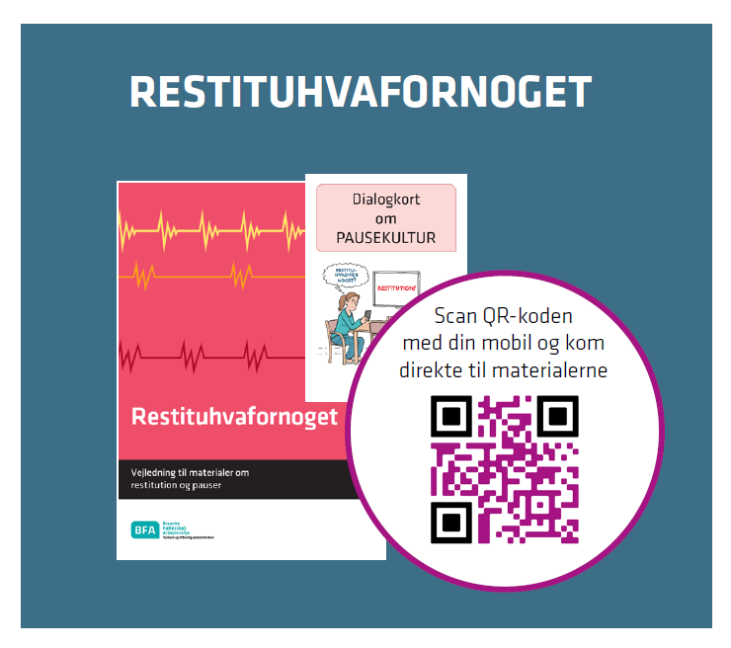
Pause …

Slide 14
Mening, klarhed og beredskab …

Slide 15
Mening …
Oplevelsen af mening i jobbet
Tydeliggør arbejdets formål og værdi
Glæden ved og stoltheden over at bidrage
Føle ansvar og tage ansvar for opgaven/borgerne

Slide 16
”Kerneopgaven er den overordnede opgave, en given organisatorisk enhed har for at skabe værdi for borgerne.”
Peter Hasle, professor og arbejdsmiljøforsker

Slide 17
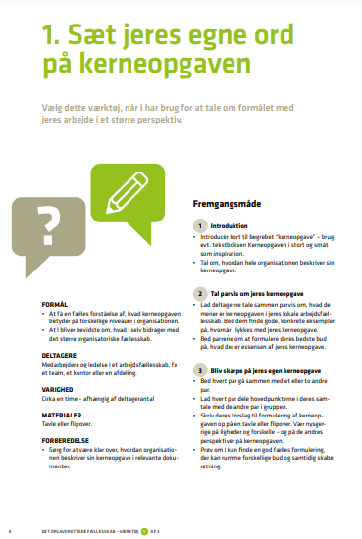
Det organisatoriske fællesskab – værktøj 1
”… skabe trivsel og udvikling i et trygt pædagogisk læringsmiljø, hvor børnenes nysgerrighed, mod og medmenneskelige kompetencer understøttes og udvikles.”
Spiren, vuggestue

Slide 18
Klarhed …
Samarbejdet om at løse dagligdagens konkrete opgaver
Klarhed over, hvem der gør hvad og i hvilken kvalitet og rækkefølge
Det kan sikre en velfungerende drift med stærk koordination og fælles forståelse af prioriteringer og beslutninger.

Slide 19
Dialogøvelse om forventninger til standard
Vælg en central opgave eller arbejdsgang, der relaterer sig til krav i arbejdet hos jer. Det skal være noget, I har tilfælles/alle kender til
Drøft jeres forventninger til, hvordan den kan løses
Hav øje for hvilke formelle krav, der kan være til den

Slide 20
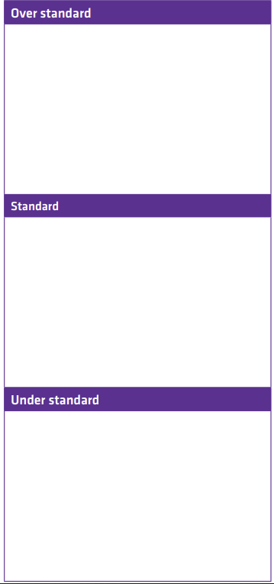
Dialog – forventninger til standard
Brug tegning af figuren eller tegn den selv på en flip over
Drøft med hinanden (skriv på post its):
Hvornår er en opgave løst for ringe, dvs. ’under stregen’
Hvornår er opgaven løst ’til standarden’ – dvs. tilfredsstillende
Hvornår er den løst ’over stregen’

Slide 21
Beredskab …
Sæt ord på den gode faglige hjælp
Fælles klarhed om, hvordan I bedst kan være fagligt hjælpsomme i hverdagen
Indbyrdes faglig dialog og støtte blandt kollegerne skaber en høj grad af tryghed, hvor den enkelte ikke frygter at skulle stå alene og usikker over for faglige udfordringer.

Slide 22
Sæt ord og handling på den gode faglige hjælp
Bed deltagerne om på skift at fortælle hinanden om en situation, hvor de har modtaget god faglig hjælp i hverdagen.
Bed hvert par om kort at formulere, hvad der kendetegner den gode faglige hjælp, og skrive det ned.
Del erfaringerne
Drøft hvad I selv kan gøre aktivt for at fremme den faglige hjælp i hverdagen
Skriv i handleplan (Defgo)

Slide 23
Overvej for dig selv og notér evt. ned …
Hvad giver inspirationen her umiddelbart anledning til at sætte fokus på hos jer?
Hvilket materiale/emne finder du særligt interessant? Hvorfor?

Slide 24
Lige om snart jer og jeres handleplaner …
Her blot lige lidt praktisk …
Vi mødes igen kl. 11.20 lige inden frokost
Efter frokost mere tid til handleplaner
og også vidensdeling på tværs
og med hinanden
- mere om det senere …

Slide 25
Handleplansarbejde i egen TRIO/AMG
Del jeres individuelle tanker omkring oplæg og materialer
Udvælg et område/tema, som I vil prioritere ind i arbejdet med krav i arbejdet i jeres Trivsels- og APV-måling
Find evt. inspiration til handlinger og værktøjer i BFA’s materialer – og spørg gerne
Notér ned og udfyld jeres handleplan(er)
Vi starter igen kl. 11.20 ☺

Slide 26
Handleplansarbejde i egen TRIO/AMG
Vi starter igen kl. 11.20 ☺

Slide 27
Mikropause
Træk vejret
Træk vejret
Skulderrulning
Plukke æbler
Ryst hænderne

Slide 28
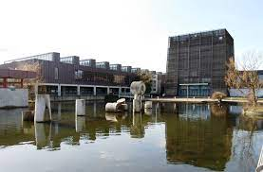
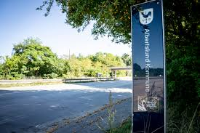
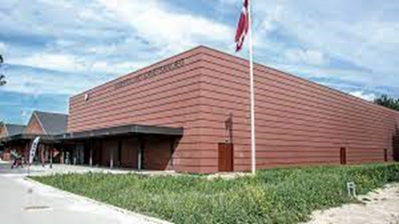
Frokost
Vi ses igen kl. 12.15 ☺

Slide 29
Velkommen tilbage …
Et par gode eksempler …

Slide 30
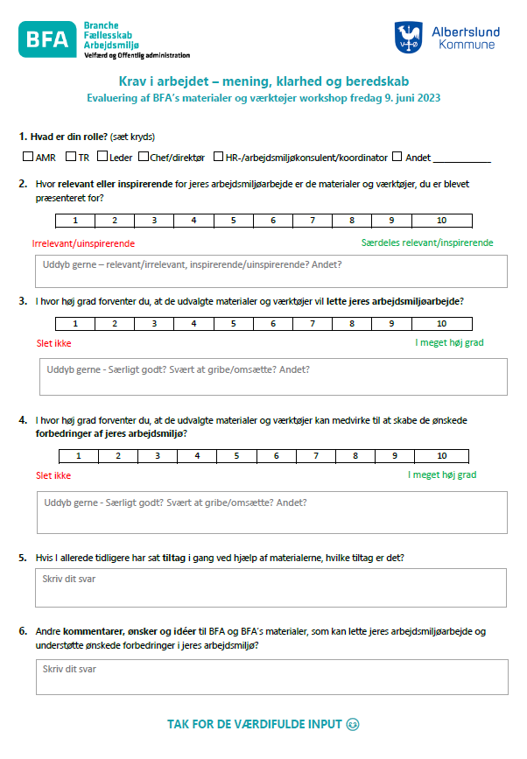
Lidt til os … tak ☺
Aflever i kassen ved døren, inden du går …

Slide 31
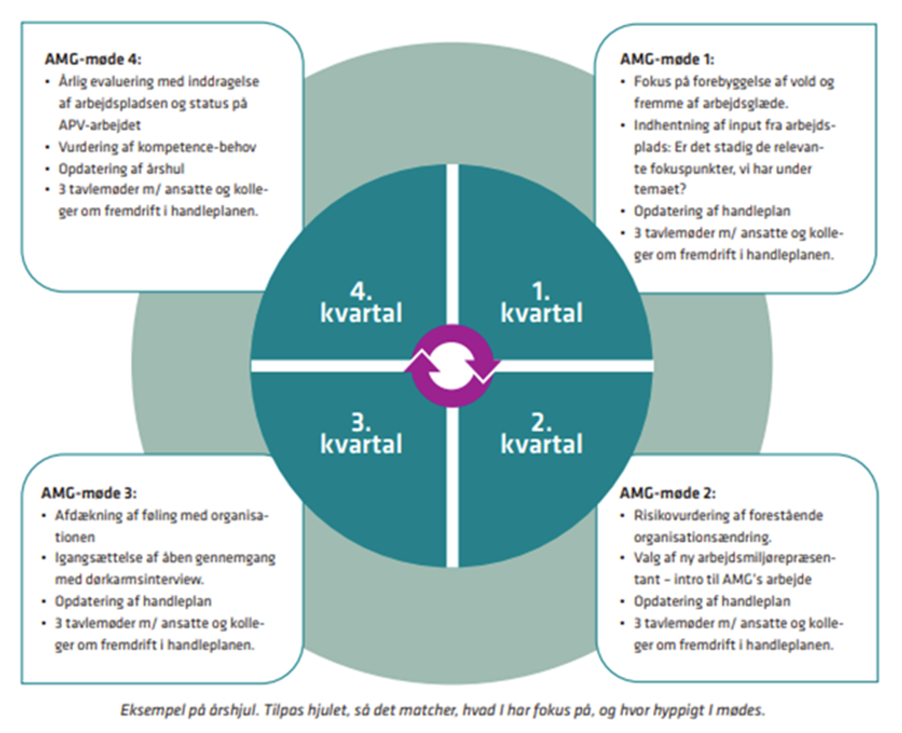
Planlæg jeres arbejde med et årshjul
Hvad skal der ske hos jer …?

Slide 32
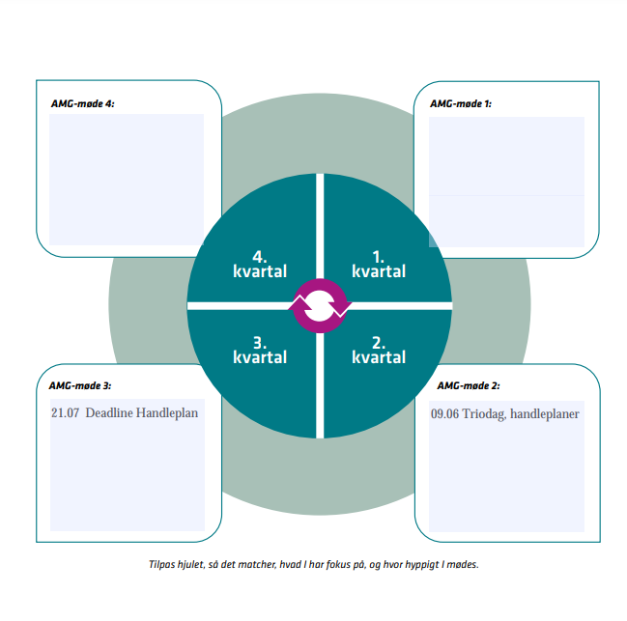
Jeres årshjul ud for det videre APV-arbejde?

Slide 33
Hvorfor er det en fordel af planlægge med et årshjul?
Tilgodeser driften og det strategiske og operationelle arbejdsmiljøarbejde
Fulgt systematisk op på jeres møder
Være på forkant med arbejdsmiljøudfordringer
Klar til besøg fra Arbejdstilsynet

Slide 34
Jeres handleplaner – holde fast og kvalificere
Beslut jer for hvilken handleplan/del af handleplan, I vil dele med anden TRIO/AMG (5 minutter)
Find sammen med anden TRIO/AMG …

Slide 35
Jeres handleplaner – holde fast og kvalificere
1.
En TRIO/AMG fortæller den anden gruppe om
handleplan for krav i arbejdet: hvad, hvorfor og hvordan …
(5 minutter)
2.
Lyttegruppen stiller spørgsmål (5 minutter):
fx hvad vi I gerne opnå hos jer omkring krav i arbejdet?
3.
Byt om, så anden gruppe fortæller og den anden lytter (10 minutter)

Slide 36
Jeres handleplaner – holde fast og kvalificere
Tilbage ved eget bord …
Handleplanen kvalificeres i egen TRIO/AMG …
- Hvad er I blevet særligt opmærksomme på?
Noget som giver anledning til justeringer?
Andet, som I nu sidder med i forhold til det
videre arbejde med jeres handleplan(er)?

Slide 37
Et par pointer til deling? …

Slide 38
Afrunding
Henrik Harder, kommunaldirektør

Slide 39
Tak for i dag ☺
Find materialet fra i dag og meget mere på vores hjemmeside
www.arbejdsmiljøweb.dk

